Slide 1
Biologi 2
Ansvar och Skydd

Slide 2
Skydd vid sex
Skydd mot graviditet och sexuella överförbara sjukdomar med hjälp av preventivmetoder och preventivmedel
Preventivmetoder:
Avbrutet samlag – mannen drar ut penis ur slidan innan utlösning
Mannen kanske inte kontrollerar sig
Spermier finns i försatsen
Säkra perioder – dagarna strax före mens och dagarna strax efter mens har kvinnan troligen inget ägg som kan befruktas

Slide 3
Preventivmedel
Kondom
En hylsa av tunt gummi som rullas ut över en styv penis före sex
Sperman samlas i kondomen vid utlösningen
Femidom
Kvinnans motsvarighet till kondom
Förs in i slidan eller även in via analöppningen

Slide 4
Preventivmedel
P-piller
Preventiv-pillar
Innehåller syntetiskt framställt östrogen och progesteron som hämmar hypofysens utsöndring av FSH och LH
Ägglossningen upphör
Förstärker en slempropp som finns i ingången från slidan till livmodern
Östrogen ökar risken för blodpropp och bröstcancer
P-piller minskar risken för cancer i äggstockarna, livmoderslemhinnan och tarmen

Slide 5
Preventivmedel
Akut-p-piller
Kallas även dagen-efter-piller
Skydd mot oönskad graviditet i efterhand
Måste tas inom 3 dagar efter samlaget, men helst ASAP
Pillret innehåller ett hormon som skjuter upp ägglossningen
Nödlösning eftersom kan ge blödningsrubbningar vid upprepad användning

Slide 6
Preventivmedel
Hormonsprutor
Ersättning till p-piller
Kvinnan får en spruta var tredje månad
P-stavar
Sätts in under huden strax ovanför armvecket
Verkar i 5 år
P-plåster
Motsvarighet till p-stavar
Hormoner tas upp genom huden

Slide 7
Preventivmedel
Pessar
Gummihätta som hålls utspänd av en fjädrande ring
Före samlaget placeras det tillsammans med spermiedödande medel längst upp i slidan
Pessaret provas ut av en läkare eller barnmorska
Spiral
Ett föremål av plast och ev. koppar som sätts in i livmodern av en läkare eller barnmorska
Fungerar under flera år

Slide 8
Sexuellt överförbar smitta
Sjukdomar som sprids vid sexuella kontakter kallas könssjukdomar
Vissa könssjukdomar orsakas av bakteria
T.ex. klamydia, gonorré, syfilis
Vissa könssjukdomar orsakas av virus
T.ex. könsherpes, kondylom
AIDS är ett samlingsnamn på olika infektioner och tumörer som kan bryta ut om immunförsvaret har försvagats av HIV (Humant Immunbrist-Virus)
Kondom och femidom skyddar mot könssjukdomar vid vaginala eller anala samlag
Kondom används även vid munsex med ett manligt könsorgan
Slicklapp används vid munsex med kvinnans könsorgan

Slide 9
Smittskyddslagen
En lag som hindrar smittsamma och allmänfarliga sjukdomar från att sprida
Enligt lagen:
Man är skyldig att besöka en läkare om man misstänker att man har fått klamydia, gonorré, syfilis, eller HIV
Man är då skyldig att berätta om sina sexuella kontakter så att även andra som har smittan får hjälp

Slide 10
Abort
Ibland avbryts en graviditet på grund av missfall (spontan abort)
Beror ofta på att äggcellen eller spermien hade en felaktig kromosomuppsättning
Många missfall inträffar så tidigt att kvinnan ännu inte vet att hon är gravid
När graviditet avbryts på konstgjord väg talar man om framkallad abort, eller enbart abort
Under de första 18 veckorna bestämmer kvinnan själv om hon ska föda eller inte
Abort måste utföras av en läkare
Innan 9:e vecka kan abort utföras med abortpiller som blockerar progesteron
Bör göras någon gång under de 12 första veckorna (fostret är så litet)
Att få abort mellan den 12:e och 18:e vecka krävs samtal med en kurator
Efter den 18:e krävs ett speciellt tillstånd

Slide 11
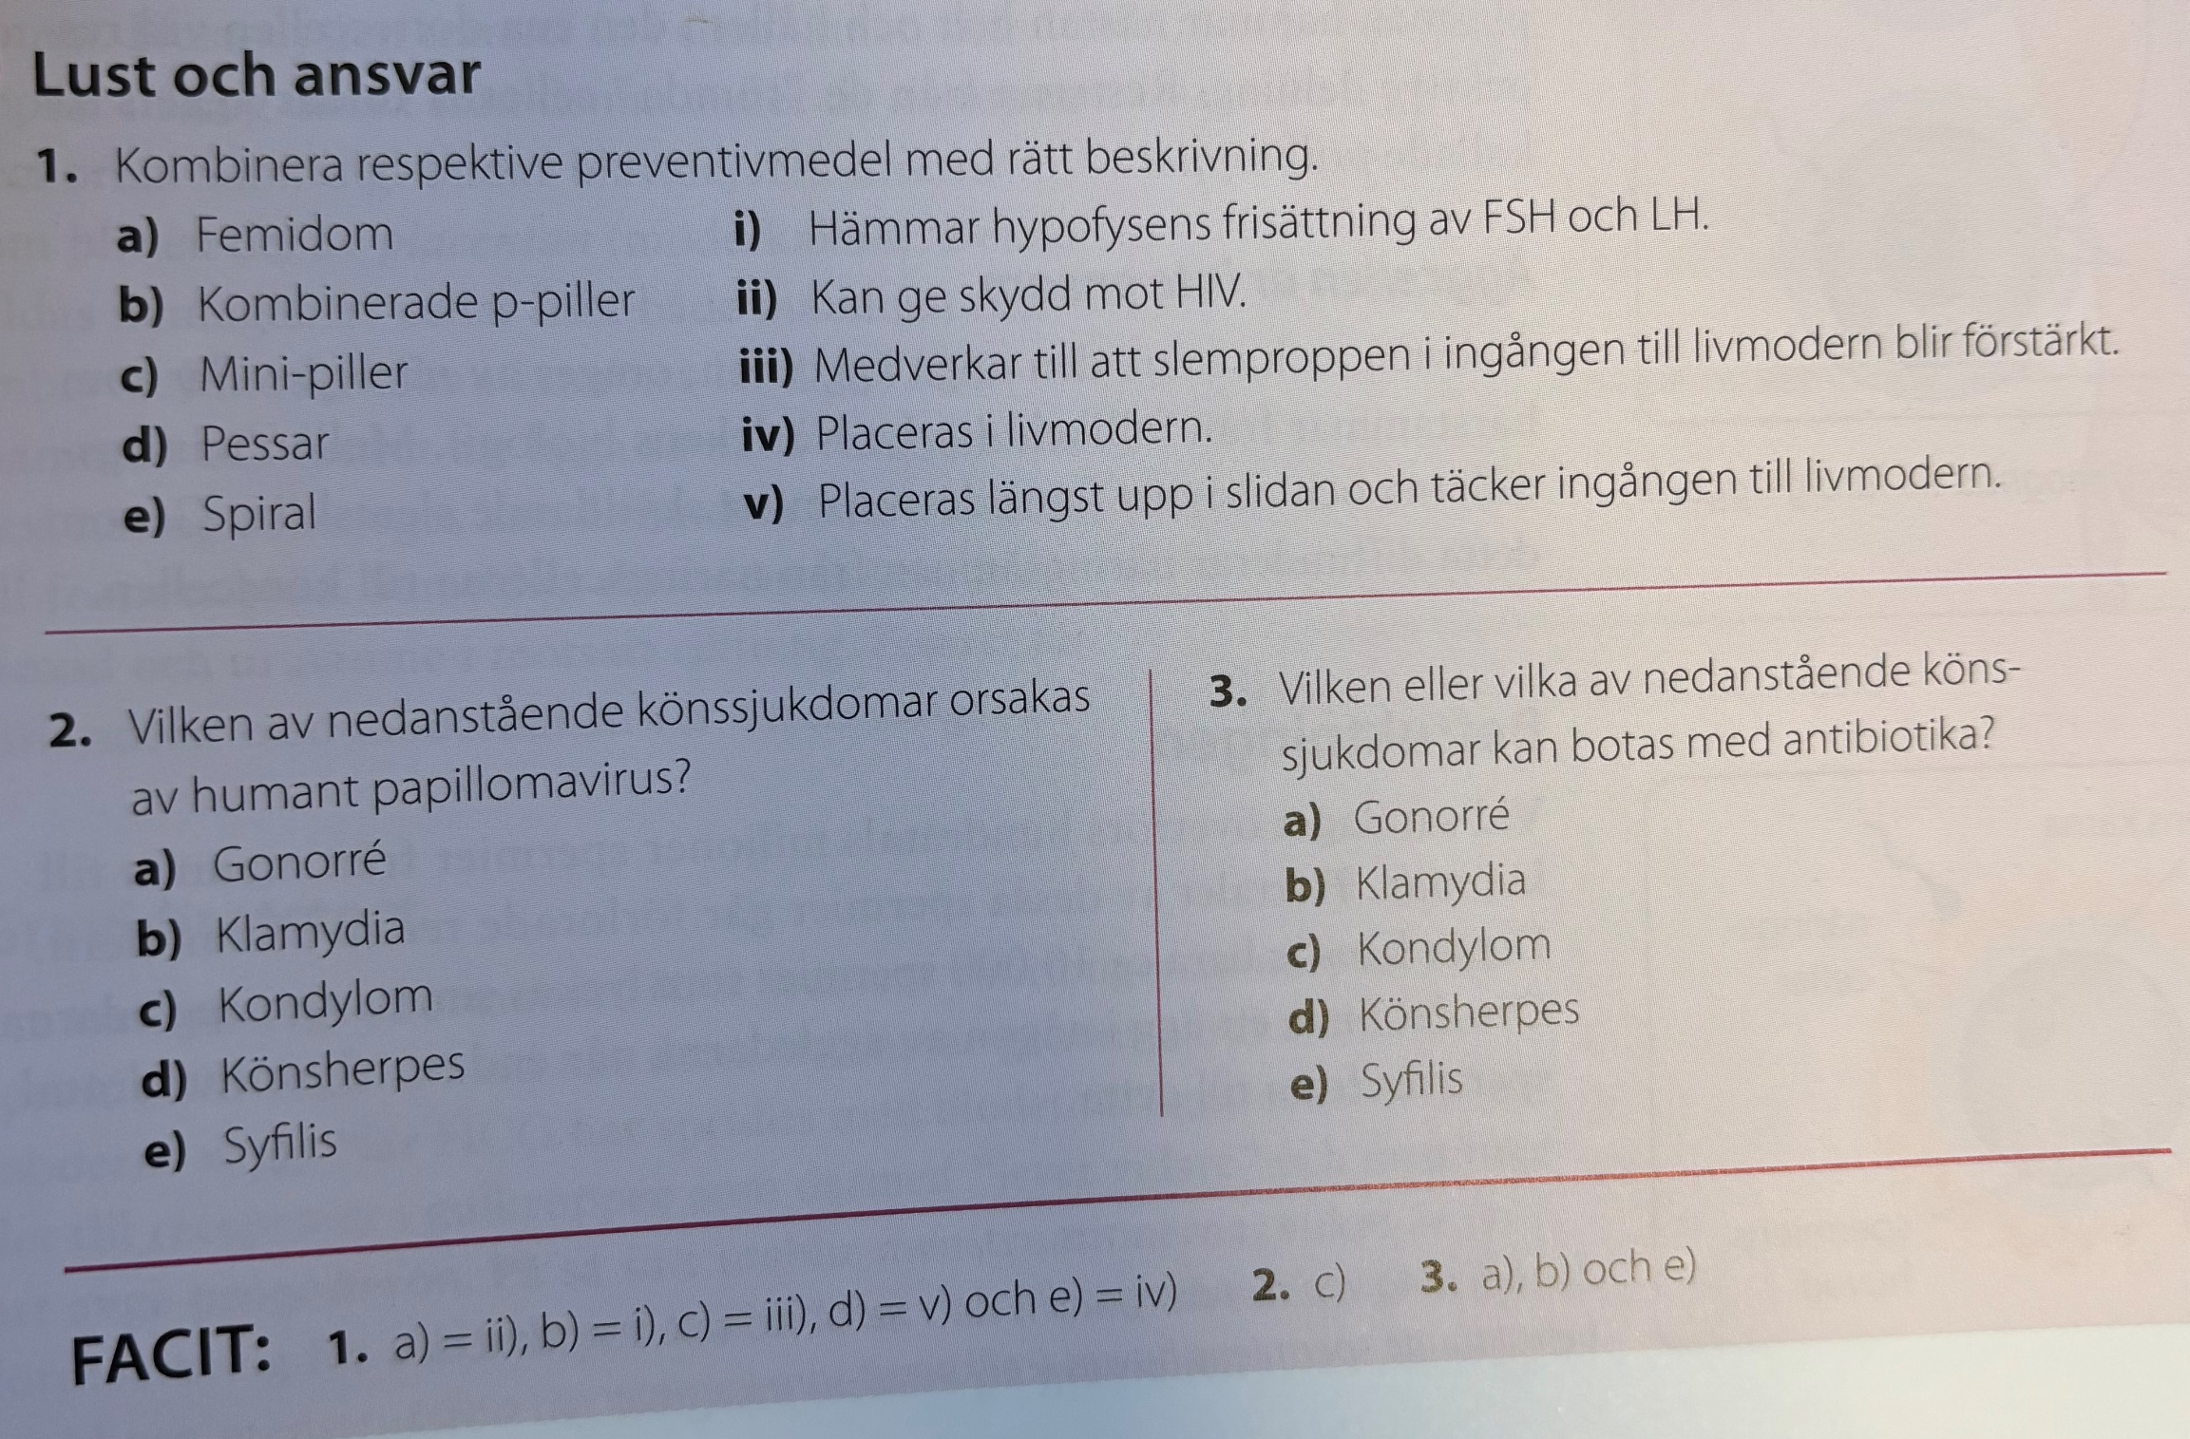

Slide 12
Sex och Kärlek
https://www.ne.se/play/ur/program/181825

Slide 13
Könsidentitet och sexuell läggning
https://www.youtube.com/watch?v=evUZ0MGseJY

